Slide 1
Домашние животные
КТО
Как
Кричит?

Slide 2
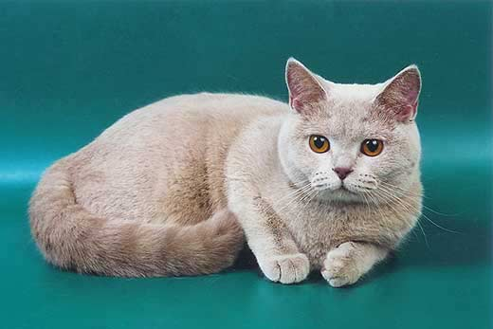

Кто сказа «МЯУ?»
Кошка

Slide 3
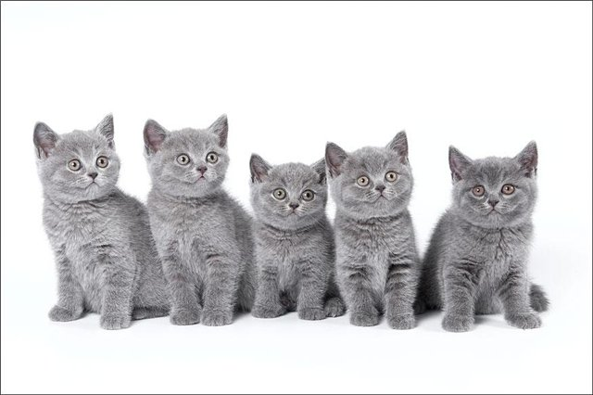
Мяу!!!
Котята

Slide 4
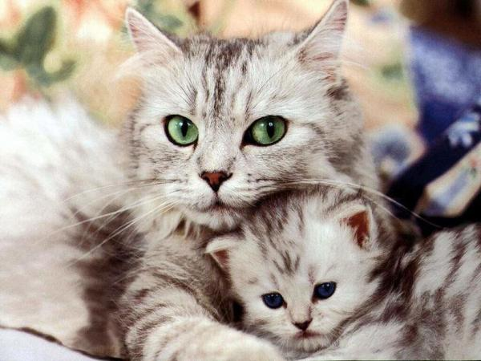
МЯУ! МЯУ!
Кошка и котенок

Slide 5
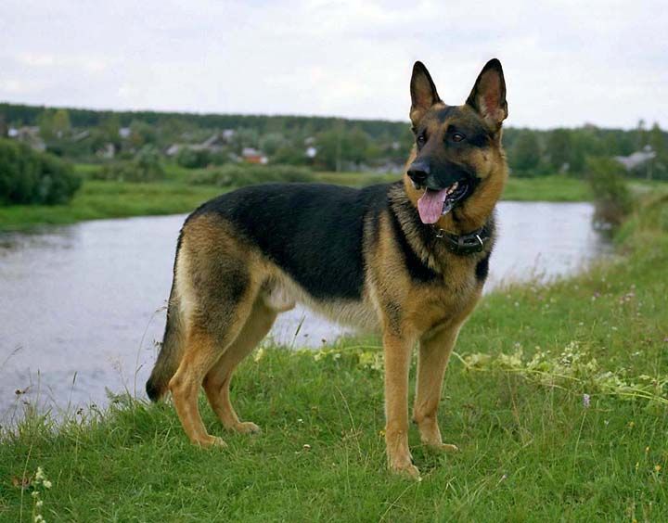
Кто сказал «ГАВ?»
Собака

Slide 6
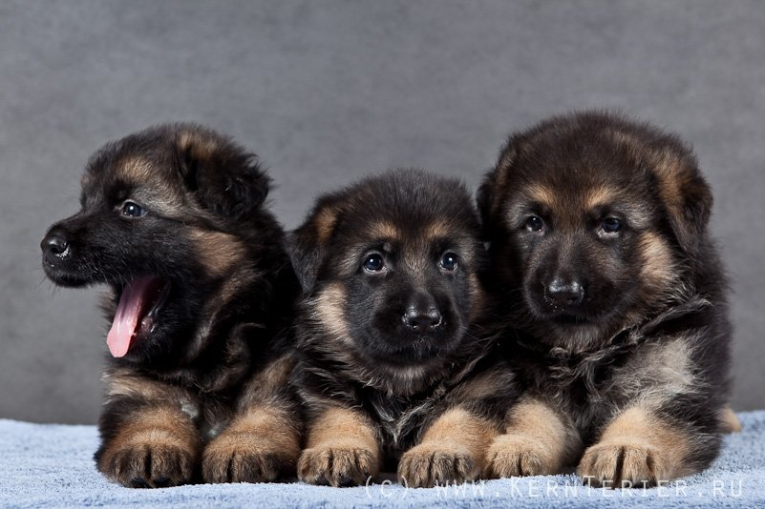
ГАВ!

Slide 7
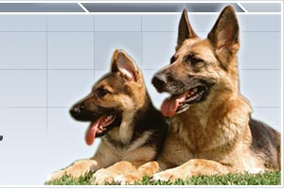
Гав!

Slide 8
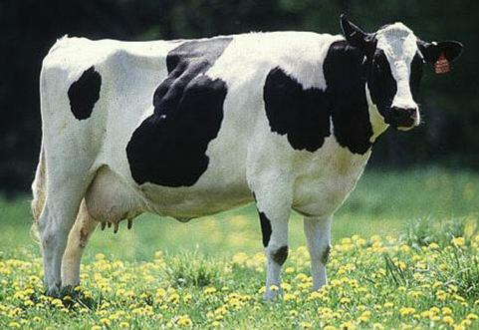
Кто сказал «МУ-У-У?»

Slide 9
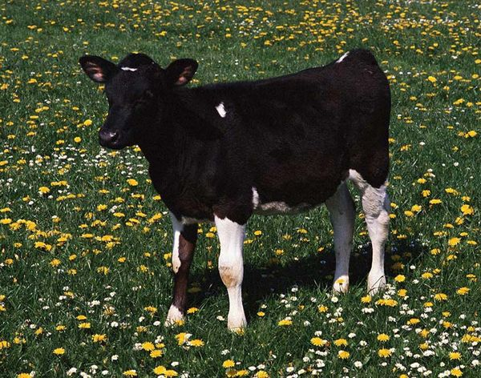
МУ!

Slide 10
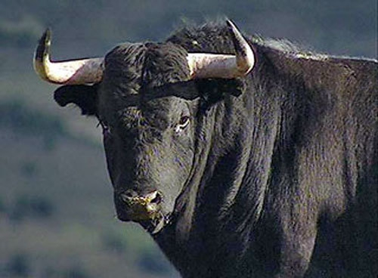
МУ-У-У-У!

Slide 11
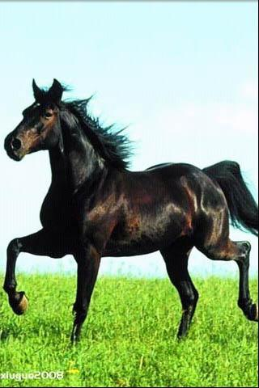
Кто сказал «И-И-И-И-И?»
Конь

Slide 12
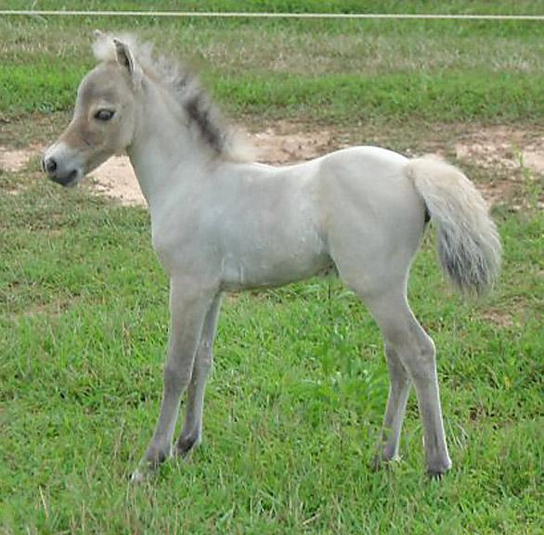
И-И-И!
Жеребенок

Slide 13
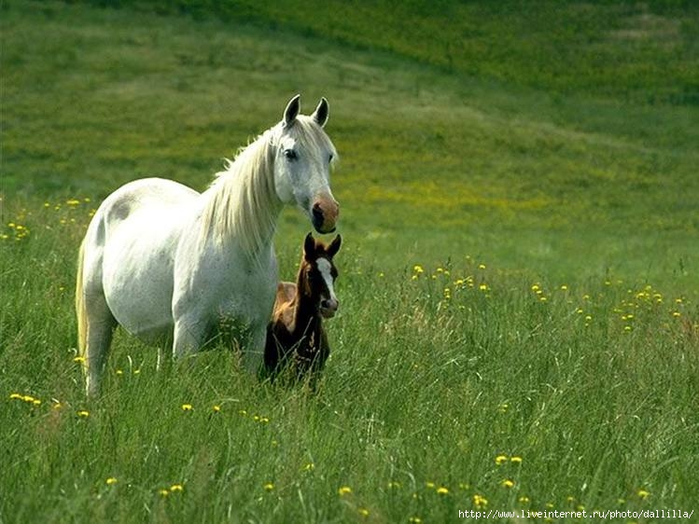
И-И-И!!!
Лошадь и жеребенок

Slide 14
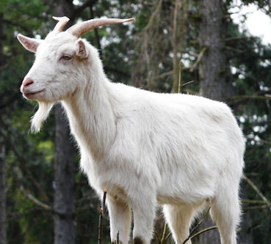
Кто сказал «МЕ-Е-Е?»
Козел

Slide 15
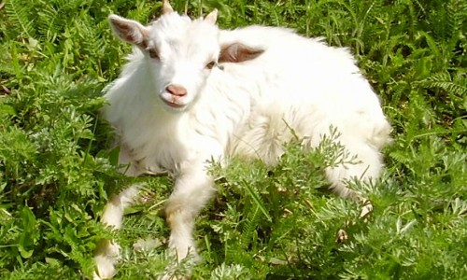
МЕ-Е-Е-Е!
Козленок

Slide 16
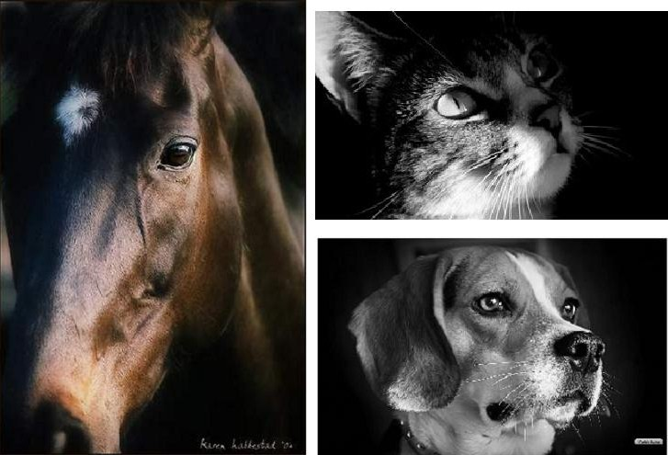
СПАСИБО ЗА ВНИМАНИЕ!

Slide 17
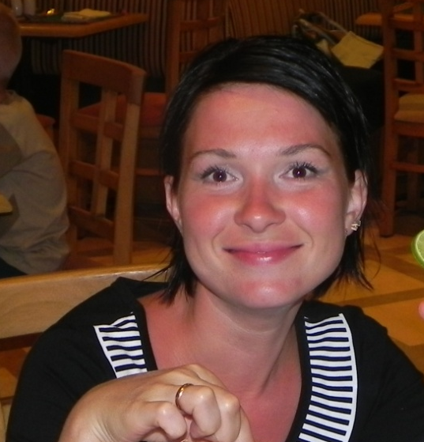
Подготовила:
Володина
Екатерина
Олеговна
Воспитатель Группы Кратковременного Пребывания
ГБОУ Детский сад № 507
Москва 2013

